Slide 1
Chap 4 .5
曲线的曲率

Slide 2
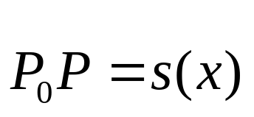
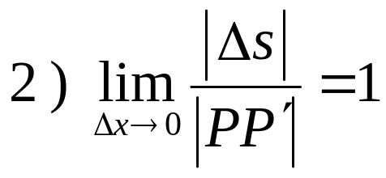
4.5.1 弧长和弧微分
■ 弧长
曲线内接折线长度的极限(组成折线的线段长→0)
设曲线C: y = f (x), x∈[a,b], 其上P₀, P分别对应x₀,
(
x,记弧长
由Δx产生Δs，有
P’
1）Δx与Δs同号
P₀
P
a
x₀
x
x+Δx
b

Slide 3
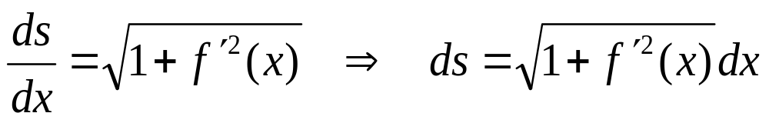
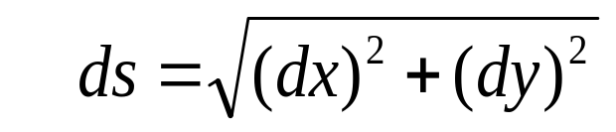

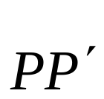
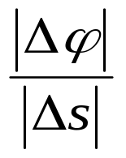
从而导出
在 ds >0 时
, 其几何意义是：
➢ 微小弧长可由该处相应小切线段长代替
■ 曲率
若曲线上P→P’ 对应的切线转动角度为
(
的平均曲率为
对应弧长增量Δs , 定义

Slide 4

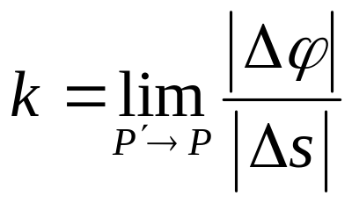
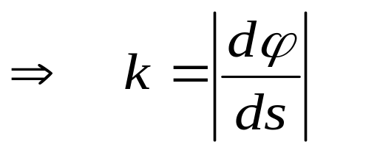
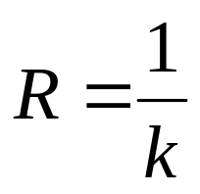
y
可以看出平均曲率
反映了这段曲线弧
P’
Δs
弯曲的程度
P
O
x
➢ 曲率
定义
曲率半径
曲率园
曲线上某点P指向凹侧的法线上到P距离为R的点为心，R为半径的园

Slide 5

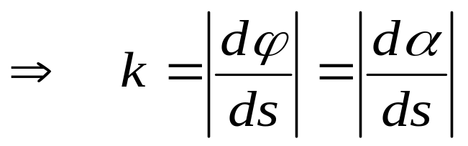
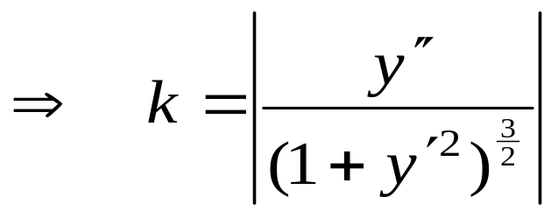
y
➢ 曲率公式
P’
若曲线上对应 x 的P点
P
处切线的倾角为α，
O
α
α+Δα
x
则

Slide 6
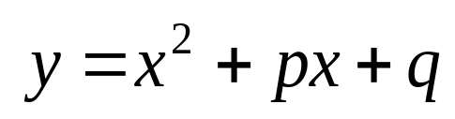
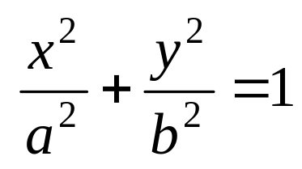
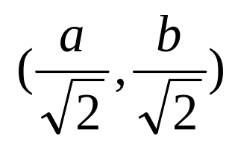
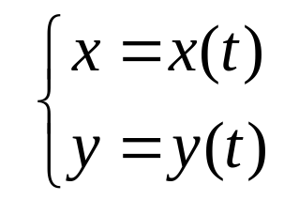
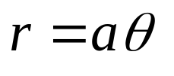
例 求曲线
上任一点的曲率
例 求曲线
上点
的曲率半径
例 求曲线
上对应t 的点处的曲率
例 求螺旋线
上对应θ 的点处的曲率

Slide 7
H.W 习题4
63(1)(3) 64

